Slide 1

自动控制理论
第六章
频率特性分析法
浙江大学控制科学与工程学系

Slide 2
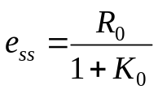
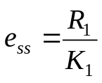
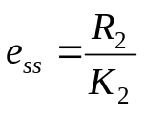
Bode图——从开环对数幅频曲线看闭环稳态性能
单位负反馈下，闭环系统稳态误差与型别和误差系数的关系：
系统型别(v) | 稳态误差系数 |  |  | 阶跃输入R₀u₋₁(t) | 斜坡输入R₁tu₋₁(t) | 加速度输入1/2R₂t²u₋₁(t)
 | K₀ | K₁ | K₂ | 位置误差 | 速度误差 | 加速度误差
0 | K₀ | 0 | 0 | R₀/(1+K₀) | ∞ | ∞
Ⅰ | ∞ | K₁ | 0 | 0 | R₁/K₁ | ∞
Ⅱ | ∞ | ∞ | K₂ | 0 | 0 | R₂/K₂
Ⅲ | ∞ | ∞ | ∞ | 0 | 0 | 0
开环传递函数的对数幅频曲线
开环传递函数的型别
开环传递函数的增益

Slide 3
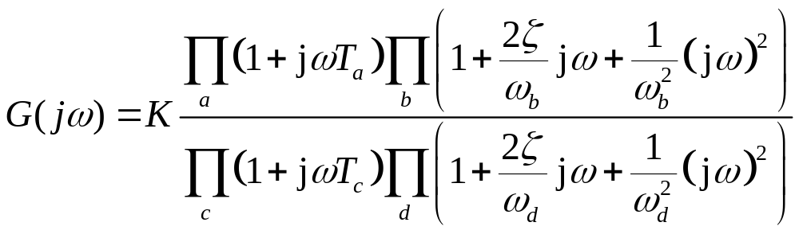
Bode图——从开环对数幅频曲线看闭环稳态性能
0型系统：
开环频率特性（K>0）
无积分环节
Lm
Lm线的低频部分：水平线
20lgK
ω
低频水平线的幅值20lgK
K>1
0<K<1 ?
Notes:
含微分的开环传递函数，闭环阶跃响应静态等于0

Slide 4

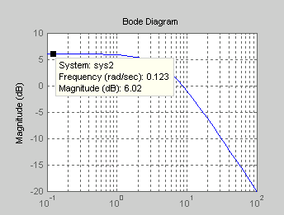
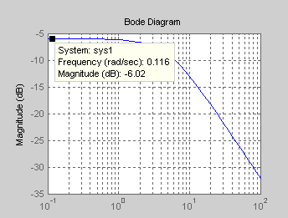



Bode图——从开环对数幅频曲线看闭环稳态性能
例 6-8：

Slide 5
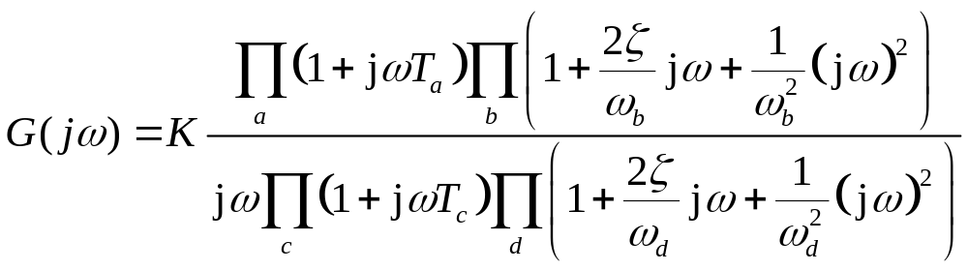

Bode图——从开环对数幅频曲线看闭环稳态性能
1型系统：
开环频率特性（K>0）
1个积分环节
Lm
-20 dB/dec
ω_{x}=K
0
ω=1
20lgK
ω
Lm(K/jω)
Lm
Lm线的低频部分：斜率-20dB/dec的斜线
-20 dB/dec
Lm(K/jω)
20lgK
低频斜线（或其延长线）与0dB线交点：
0
ω=1
ω
ω_{x}=K
低频斜线（或其延长线）在ω=1处的读数为20lgK
Notes:
含微分的开环传递函数，闭环阶跃响应静态等于0

Slide 6
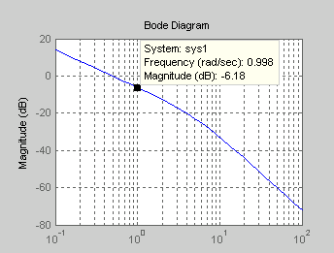
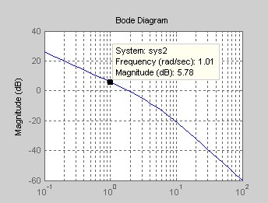



Bode图——从开环对数幅频曲线看闭环稳态性能
例 6-9：

Slide 7
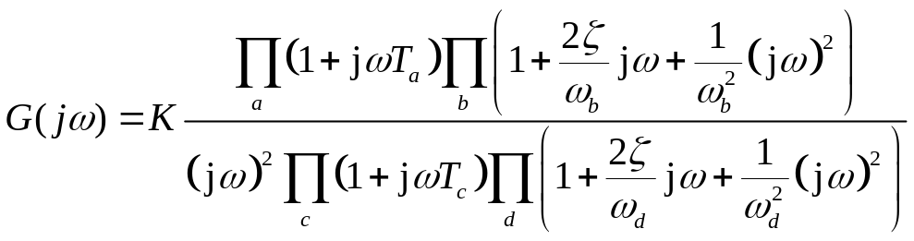



Bode图——从开环对数幅频曲线看闭环稳态性能
Lm
-40 dB/dec
ω_{y}
2型系统：
开环频率特性（K>0）
2个积分环节
0
ω=1
20lgK
ω
Lm[K/(jω)²]
Lm
-40 dB/dec
Lm线的低频部分：斜率-40dB/dec的斜线
0
ω_{y}
ω=1
ω₁
ω
低频斜线（或其延长线）与0dB线交点：
20lgK
Lm[K/(jω)²]
低频斜线（或其延长线）在ω=1处的读数为20lgK
Notes:
含微分的开环传递函数，闭环阶跃响应静态等于0

Slide 8
Bode图——传递函数的实验确定方法
对于稳定的线性系统，输入各种频率的正弦信号，到达稳态后，得到频率相同的正弦信号，计算输入输出信号的幅值比和相位差
分别用幅值比和相位差绘制精确的对数幅频曲线和相频曲线
在精确Lm曲线的基础上，绘制渐近特性曲线，近似斜率为 ±20dB/dec的倍数
在确定各基本环节型式和参数的基础上，得到传递函数
注意： 传递函数的零点是否在右半开平面 最小相位 vs 非最小相位
通过对相频曲线的分析来确定传递函数中是否有右半开平面的零点出现
许多实际系统的开环传递函数都是最小相位的，这时无需使用相频曲线

Slide 9

Bode图——传递函数的实验确定方法
例 6-11：最小相位系统的对数幅频特性曲线（Lm曲线）如图所示，确定系统传递函数。
Lm
低频段斜率为0
0
40
-20
0
30
20
20
-40
5
0.1
ω₁
ω₂
ω₃
ω₄
100
ω
-60
ω=0.1，斜率变化20，环节 1+jωT，1/T=0.1，T=10
ω=ω₁，斜率变化 -20，环节 (1+jωT₁)⁻¹
ω=ω₂，斜率变化 -20，环节 (1+jωT₂)⁻¹
ω=ω₃，斜率变化 -20，环节 (1+jωT₃)⁻¹
ω=ω₄，斜率变化 -20，环节 (1+jωT₄)⁻¹

Slide 10
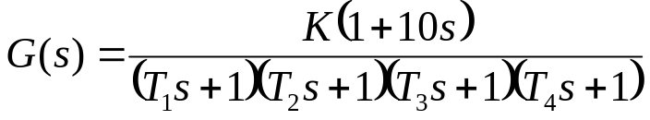




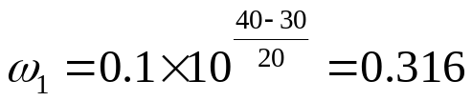
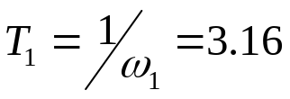
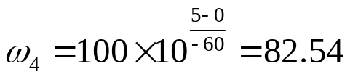
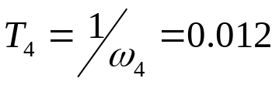
Bode图——传递函数的实验确定方法
传递函数形式：
Lm
0
40
-20
0
30
20
20
-40
直线方程
5
0.1
ω₁
ω₂
ω₃
ω₄
100
ω
-60
若 ω_{a}=ω₁，ω_{b}=0.1，k=20，f(ω_{a})=40 和 f(ω_{b})=30
若 ω_{a}=ω₄，ω_{b}=100，k= -60，f(ω_{a})=5 和 f(ω_{b})=0
Notes:
用初等几何算也行，（lg0.1，30），（lgw1，40）

Slide 11
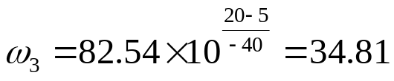
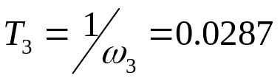
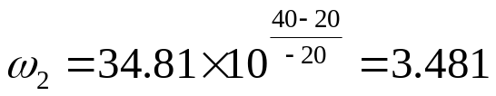
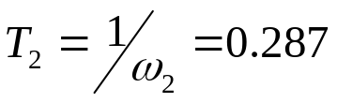
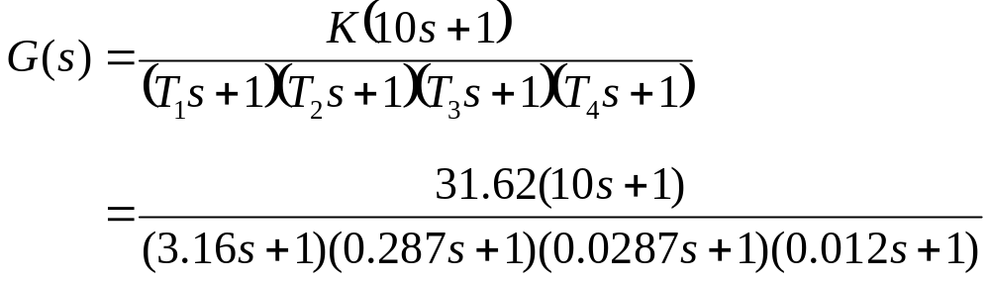
Bode图——传递函数的实验确定方法
若 ω_{a}=ω₃，ω_{b}=82.54，k= -40，f(ω_{a})=20 和 f(ω_{b})=5
若 ω_{a}=ω₂，ω_{b}=34.81，k= -20，f(ω_{a})=40 和 f(ω_{b})=20
系统传递函数：

Slide 12
Bode图——传递函数的实验确定方法
例 6-12：最小相位系统Lm曲线如图所示确定系统的传递函数。
-40
由于低频段斜率为 –40dB/dec，所以系统为 2型系统
40
13.98
20
按照转折频率处斜率的变化，确定典型环节
-80
1
ω₁
3
ω
当 ω=ω₁， 斜率变化–40 且Lm出现峰值，因此典型环节为
[1+j2ζω/ω₁+(jω/ω₁)²]⁻¹
-20
ω₂
-21.25
-40
当 ω=ω₂， 斜率变化40且 Lm出现峰值，因此典型环节为
1+j2ζω/ω₂+(jω/ω₂)²

Slide 13
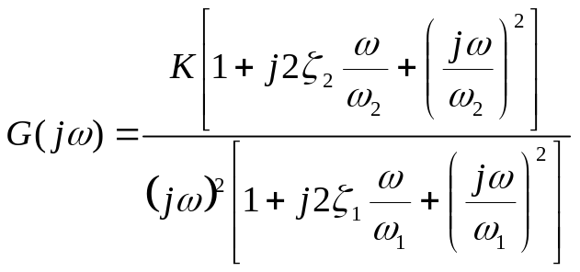





Bode图——传递函数的实验确定方法
系统频率特性形式
40
-40
13.98
20
-80
1
ω₁
3
ω
-20
ω₂
-21.25
-40

Slide 14
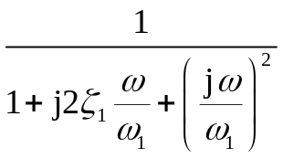
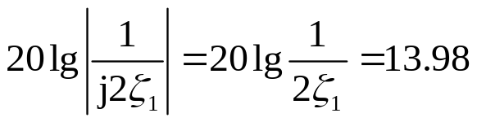

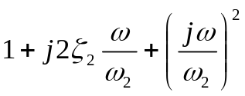
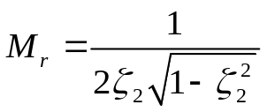
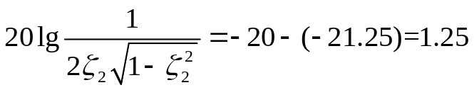
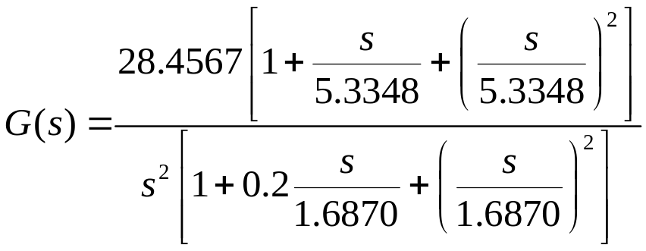

Bode图——传递函数的实验确定方法
对于环节：
-40
40
ω=ω₁时，对数幅值
13.98
20
-80
1
ω₁
3
ω
对于环节：
-20
ω₂
-21.25
-40
峰值(放大倍数)为
传递函数

Slide 15


